Slide 1




Hello!
CHÀO MỪNG CÁC EM ĐÃ ĐẾN VỚI BUỔI HỌC NGÀY HÔM NAY!

Slide 2



HOẠT ĐỘNG KHỞI ĐỘNG

Slide 3


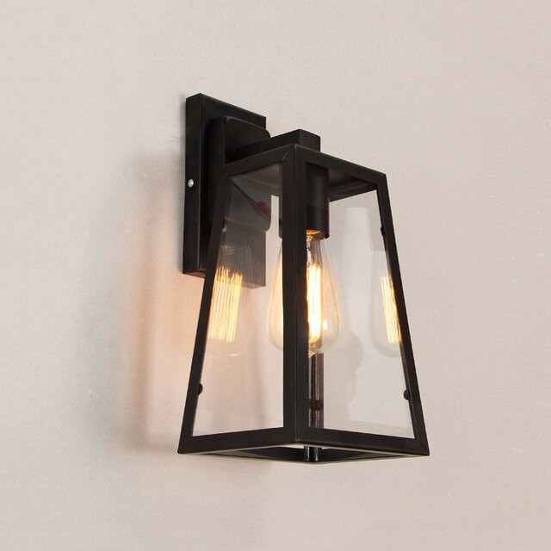
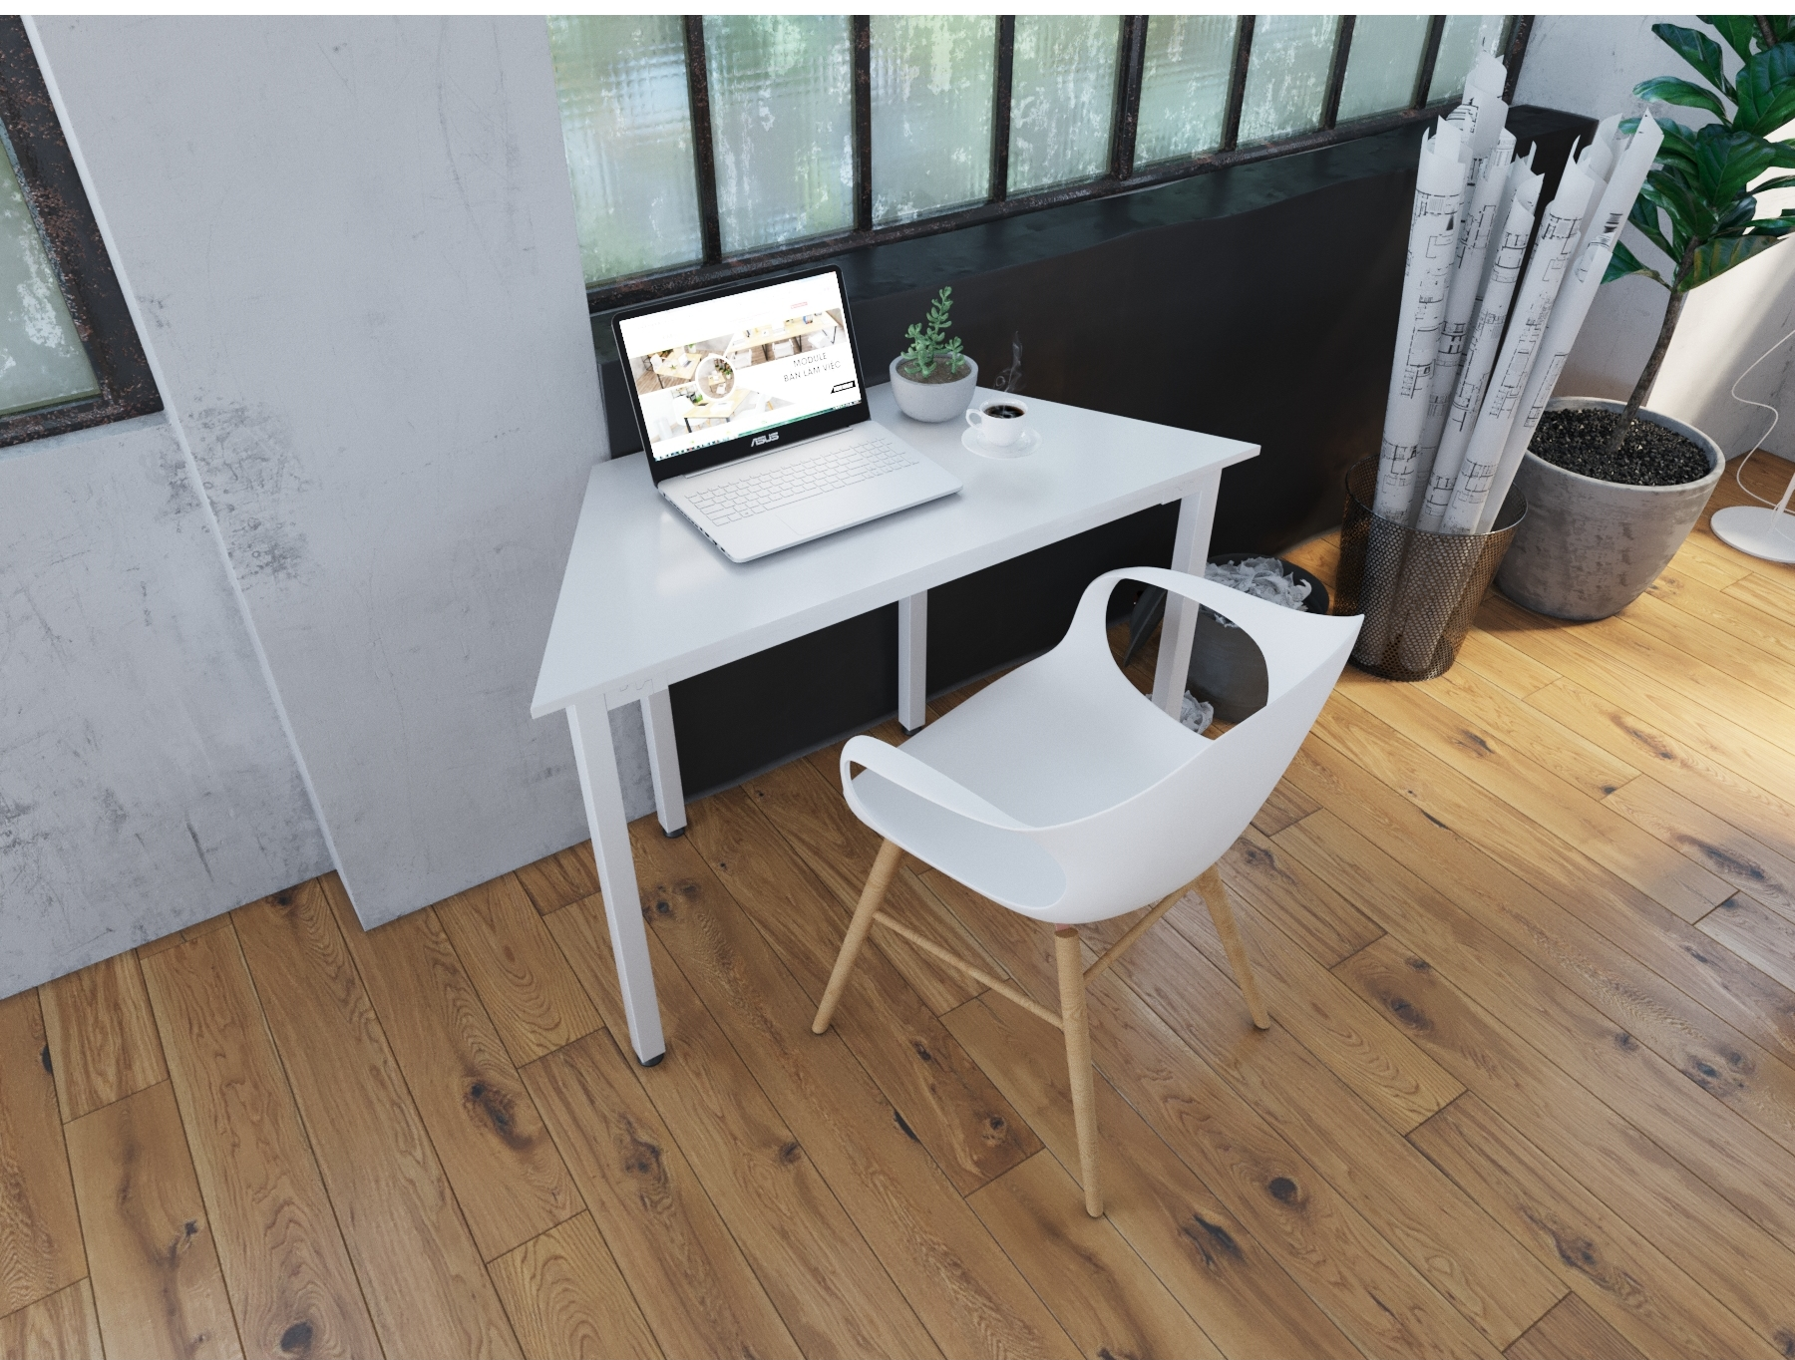
Quan sát các bức tranh, em có biết đó là các hình gì?

Slide 4


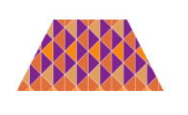

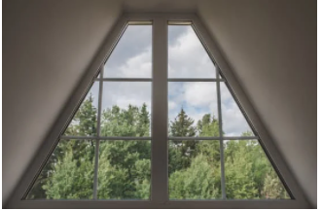

BÀI 4: HÌNH THANG CÂN
(3 tiết)

Slide 5


NỘI DUNG BÀI HỌC
I
Nhận biết hình thang cân
II
Chu vi và diện tích hình của hình thang cân
III
Luyện tập - Vận dụng

Slide 6

I
Nhận biết hình thang cân

Slide 7
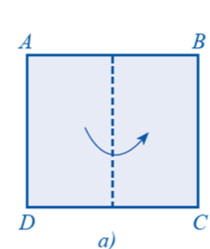

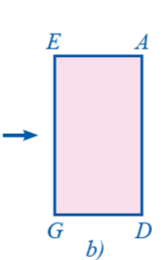
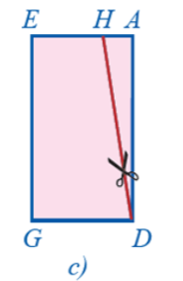
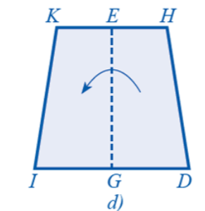
Gấp bìa hình chữ nhật ABCD sao cho đỉnh A trùng đỉnh B, đỉnh D trùng đỉnh C.
Ta được hình chữ nhật ADEG
Cắt miếng bìa hình tam giác AHD từ hình chữ nhật ADGE
Trải miếng bìa còn lại được miếng bìa có dạng hình thang cân KHDI
Vẽ đường viền xung quanh miêng bìa KHDI để nhận được hình thang KHDI. Hình thag đó gọi là hình thang cân.

Slide 8

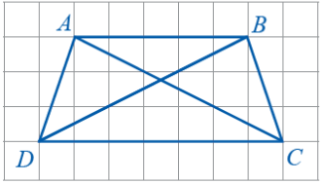

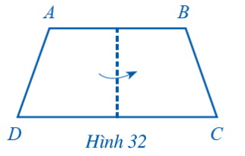
a) Quan sát hình vẽ cho biết hai cạnh đáy AB và CD có song song với nhau không?
b) Sử dụng thước thẳng (có chia đơn vị) để đo độ dài các cạnh AD và BC, độ dài đường chéo AC và BD.
c) Gấp đôi miếng bìa như hình 32 rồi so sánh độ dài hai cạnh AD và BC; hai góc DAB và CBA; hai góc ADC và BCD.
Giải:
a) AB // CD
b) Hai cạnh bên BC và AD bằng nhau.
Hai đường chéo AC và BD bằng nhau.
c) Góc DAB = CBA, góc ADC = góc BCD.

Slide 9
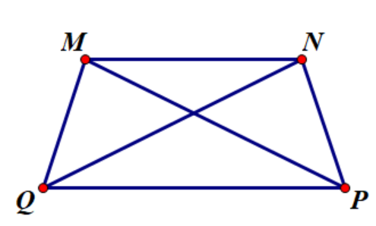
Nhận xét:
Hình thang cân MNPQ có:
- Hai cạnh đáy MN và PQ song song với nhau.
- Hai cạnh bên bằng nhau: MQ = NP; hai đường chéo bằng nhau: MP = NQ.
- Góc PQM bằng góc NPQ;
Góc QMN và MNP bằng nhau.

Slide 10
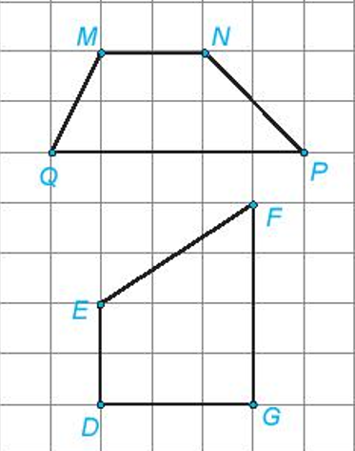
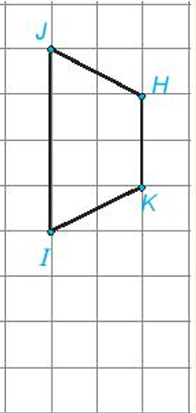
Hình nào trong các hình đã cho là hình thang cân? Hãy cho biết tên hình thang cân đó.
Hãy lấy ví dụ về hình không phải hình thang cân.

Slide 11


II. Chu vi và diện tích của hình thang cân

Slide 12



II. Chu vi và diện tích của hình thang cân.
Nêu lại các công thức tính chu vi và diện tích của hình thang.
- Chu vi của hình thang cân bằng tổng độ dài các cạnh của hình thang đó.
- Diện tích của hình thang bằng tổng độ dài hai đáy nhân với chiều cao rồi chia đôi.
a
Hình thang
C = a + b + c + d
S = $\frac{1}{2}$ (a + b) . h
c
h
d
b

Slide 13
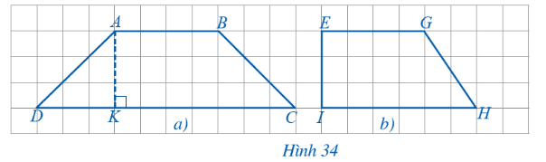
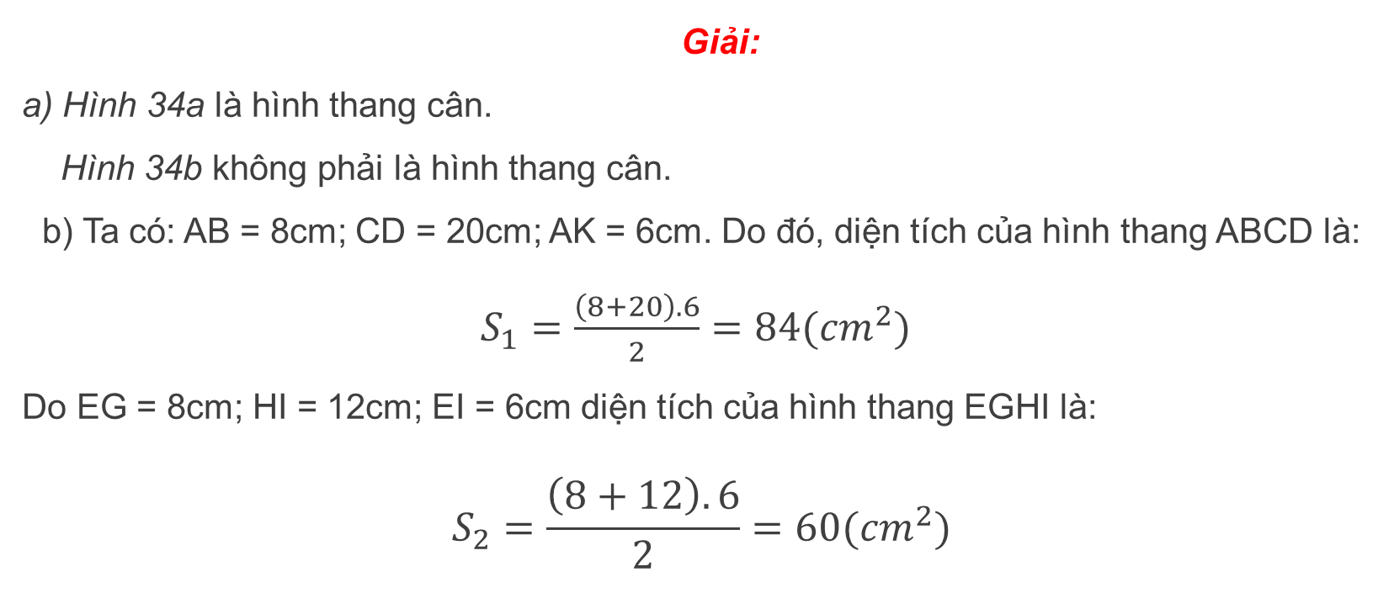
Ví dụ:
a) Ở Hình 34, hình nào là hình thang cân?
b) Biết mỗi ô vuông ở Hình 34 có cạnh là 2cm. Tính diện tích của hai hình thang ABCD và EGHI?
Giải:
a) Hình 34a là hình thang cân.
Hình 34b không phải là hình thang cân.
b) Ta có: AB = 8cm; CD = 20cm; AK = 6cm. Do đó, diện tích của hình thang ABCD là: $S_{1}=\frac{\left(8+20\right).6}{2}=84({cm}^{2})$
Do EG = 8cm; HI = 12cm; EI = 6cm diện tích của hình thang EGHI là:
$$S_{2}=\frac{\left(8+12\right).6}{2}=60({cm}^{2})$$

Slide 14
Luyện tập
Luyện tập
Cho hình thang cân PQRS có độ dài đáy PQ = 10 cm, đáy RS ngắn hơn đáy PQ là 6cm, độ dài cạnh bên PS bằng một nửa độ dài đáy PQ. Tính chu vi của hình thang cân PQRS.
Giải:
Độ dài đáy RS là: 10 – 6 = 4 (cm).
Độ dài cạnh bên PS là: 10 : 2 = 5 (cm)
Chu vi của hình thang cân PQRS là:
PQ + RS + PS . 2 = 10 + 4 + 5 . 2 = 24 (cm)

Slide 15
HOẠT ĐỘNG NHÓM
(3 phút)
1. Với một lần cắt hoặc gấp, hãy tạo ra hình thang cân từ:
a. Mảnh bìa có dạng hình tam giác đều;
b. Mảnh bìa có dạng hình lục giác đều;

Slide 16
2. Cho hình thang cân ABCD có độ dài đáy AB = 4cm, độ dài đáy CD gấp đôi độ dài đáy AB, độ dài chiều cao AH = 3 cm. Tính diện tích hình thang cân ABCD.
Giải:
Độ dài đáy CD là:
4 . 2 = 8 (cm)
Diện tích của hình thang cân ABCD là:
(4 + 8) x 3 : 2 = 18 (cm²)
Đáp số: 18 cm².

Slide 17
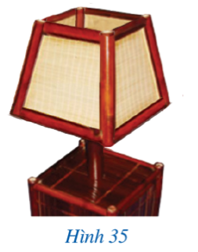
3. Người ta làm một chụp đèn có bốn mặt giống nhau, mỗi mặt là một hình thang cân (Hình 35). Trong đó, khung của mỗi mặt được cấu tạo bởi các đoạn ống trúc nhỏ, đoạn ống trúc để làm cách cạnh đáy lớn dài 20 cm, đoạn ống trúc để làm cách cạnh đáy lớn dài 12 cm, đoạn ống trúc để làm cách cạnh bên dài 30 cm. Hãy tính tổng độ dài các đoạn ống trúc dùng làm một chiếc chụp đèn như thế.
Giải:
Chu vi một mặt của chụp đèn là
20 + 12 + 30 . 2 = 92 (cm)
Do các đoạnn ống trúc ghép lại tạo thành một cái chụp đèn có 4 mặt giống nhau, mỗi mặt là một hình thang cân.
=> Tổng độ dài các đoạn ống trúc dung làm chụp đèn là:
92 . 4 = 368 (cm)
Đáp số: 368 cm.

Slide 18


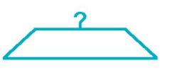


VẬN DỤNG
Một chiếc móc treo quần áo có dạng hình thang cân được làm từ đoạn dây nhôm dài 60cm. Phần hình thang cân có đáy nhỏ dài 15cm, đáy lớn 25cm, cạnh bên 7cm. Hỏi phần còn lại làm móc treo có độ dài bao nhiêu (bỏ qua mối nối).
Giải:
Độ dài phần hình thang cân là:
( 15 + 25 + 7.2) = 54 (cm)
Phần còn lại làm móc treo có độ dài là:
60 – 54 = 6 (cm)

Slide 19
HOẠT ĐỘNG NHÓM ĐÔI (3 phút)
Thực hành
Bước 1: Gấp đôi tờ giấy.
Bước 2: Vẽ một đoạn thẳng nối hai điểm tùy ý trên hai cạnh đối diện (cạnh không chứa nếp gấp).
Bước 3: Cắt theo đường vừa vẽ.
Bước 4: Mở tờ giấy ra, hình vừa cắt được gọi là hình gì?
1
2
3
4

Slide 20
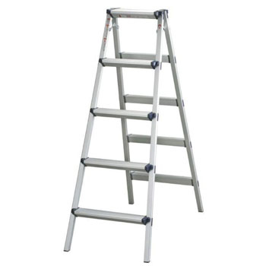
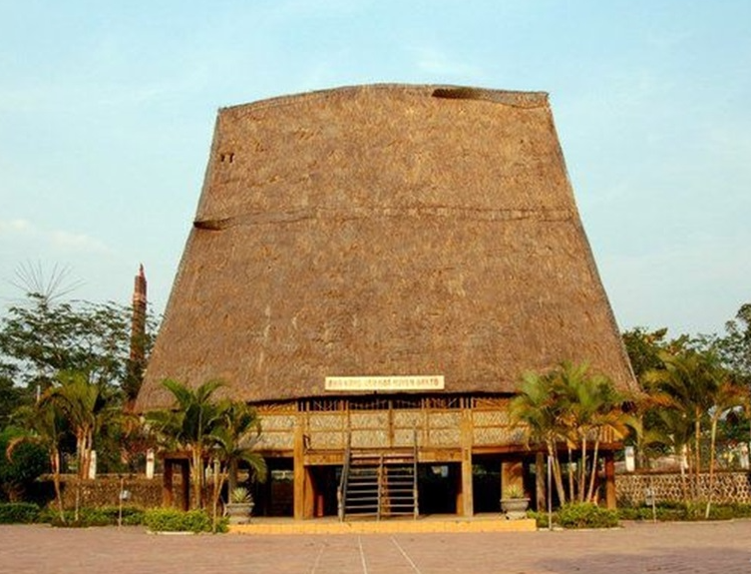
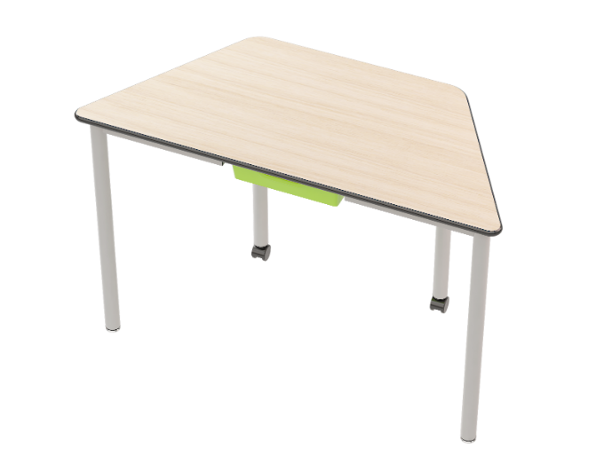

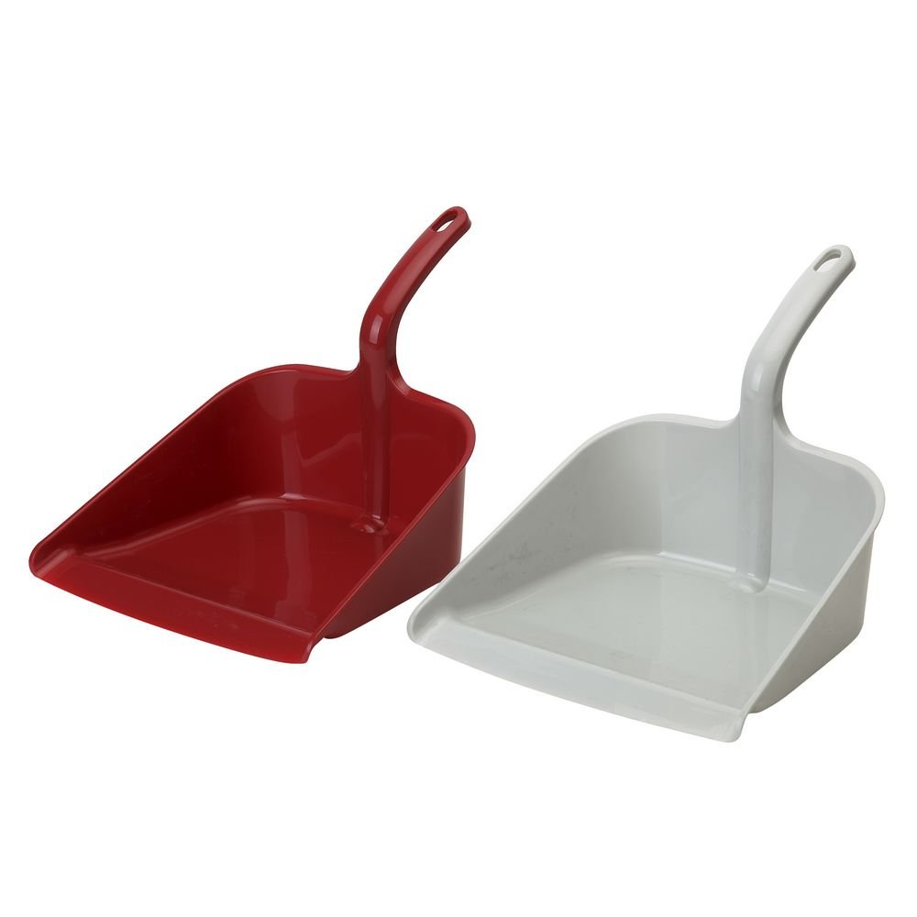
Em hãy tìm một số hình ảnh hình thang cân trong thực tế

Slide 21



TRUNG THU CỦA THỎ NGỌC

Slide 22




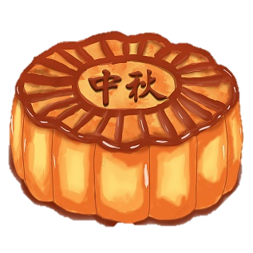

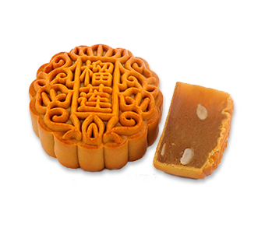
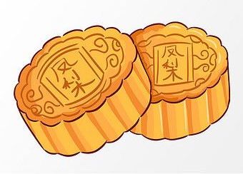

Slide 23

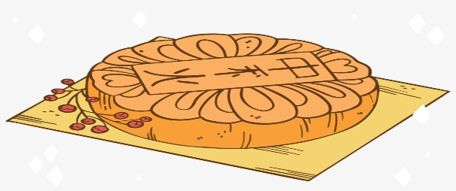
Câu hỏi 1: Hình thang có hai cạnh đáy như thế nào với nhau?
Hình thang có hai cạnh đáy song song với nhau.

Slide 24
Câu hỏi 2: Hai cạnh bên và hai đường chéo của hình thang cân có đặc điểm gì?
Hình cạnh bên của hình thang cân bằng nhau.
Hai đường chéo của hình thang cân bằng nhau

Slide 25
Câu hỏi 3: Cách tính chu vi hình thang cân.
Chu vi của hình thang cân bằng tổng độ dài các cạnh của hình thang đó.

Slide 26
Câu hỏi 4: Cách tính diện tích hình thang cân
Diện tích của hình thang bằng tổng độ dài hai đáy nhân với chiều cao rồi chia đôi.

Slide 27
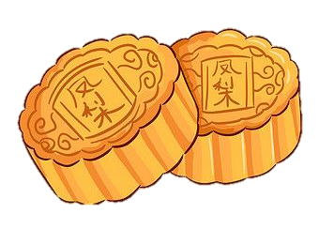
Câu hỏi 5: Hình thang cân có tổng độ dài hai đáy bằng 17cm, chiều cao bằng 8cm. Tính diện tích hình thang.
Diện tích hình thang cân đó là:
17 . 8 : 2 = 68 cm²

Slide 28

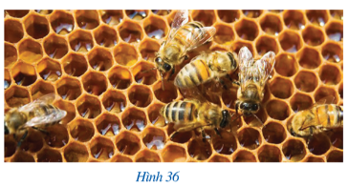
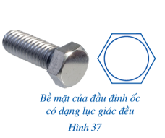
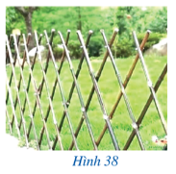
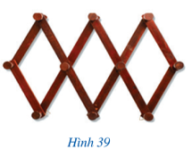
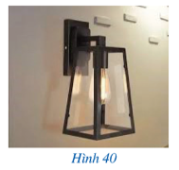
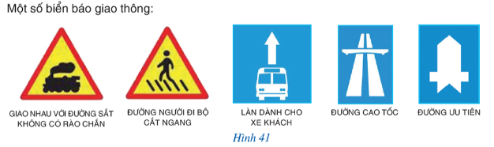
CÓ THỂ EM CHƯA BIẾT
Trong thực tế, ta thường gặp các vật thể có cấu trúc hình tam giác đều, hình vuông, hình lục giác đều, hình chữ nhật, hình thoi, hình bình hành và hình thang cân, chẳng hạn như các hình từ Hình 36 đến Hình 41:

Slide 29

Hướng dẫn về nhà
Xem lại các bài tập đã làm trong buổi học.
Ghi nhớ các đặc điểm nhận biết; cách vẽ; công thức tính chu vi và diện tích của hình thang cân.
- Luyện làm các BT trong SBT.
- Tìm hiểu và đọc trước “Bài 5: Hình có trục đối xứng.”

Slide 30
CẢM ƠN CÁC BẠN ĐÃ CHÚ Ý BÀI GIẢNG!

